Slide 1


Kvalitní klinická výživa vyrobená v České republice v Opočenské mlékárně s tradicí od roku 1936
Pomáháme těm,
kteří to nejvíce potřebují

Slide 2
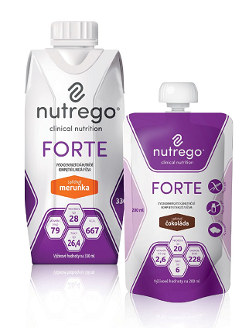
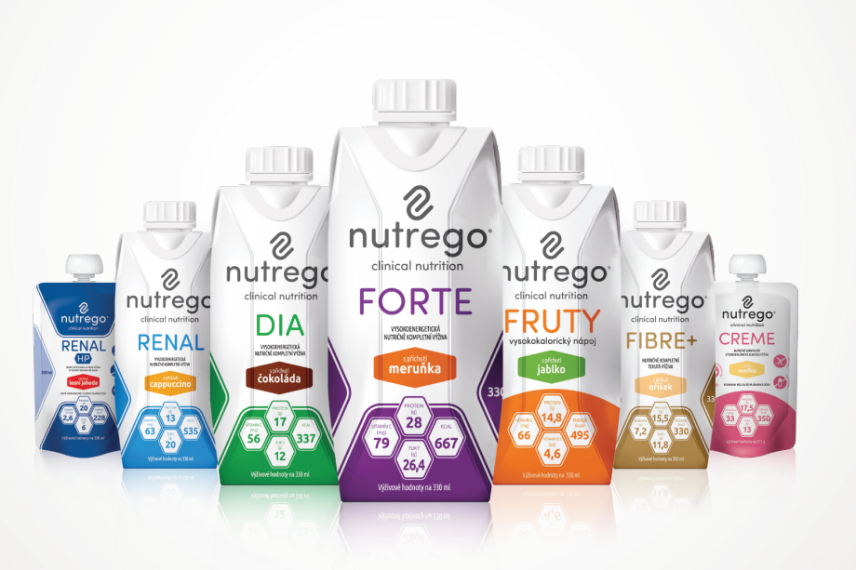
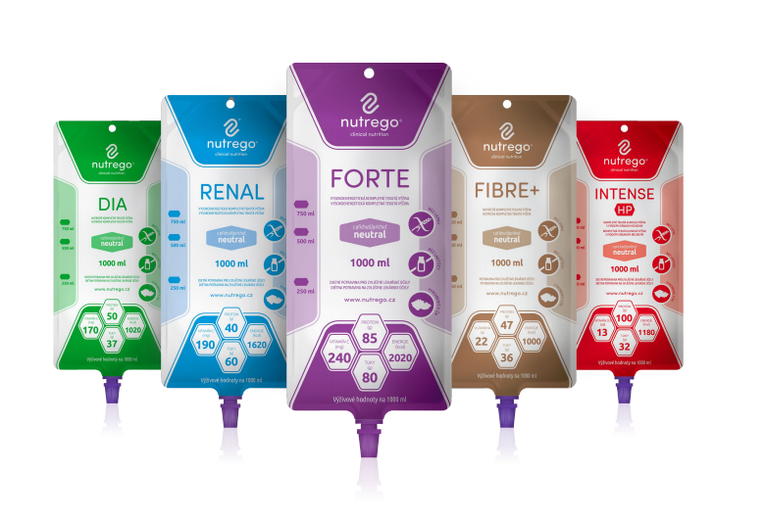

Výživa nejen k popíjení
ale i do sondy, PEGu ….
obsahuje enzym (laktázu) štěpící mléčný cukr (laktóza)

Slide 3
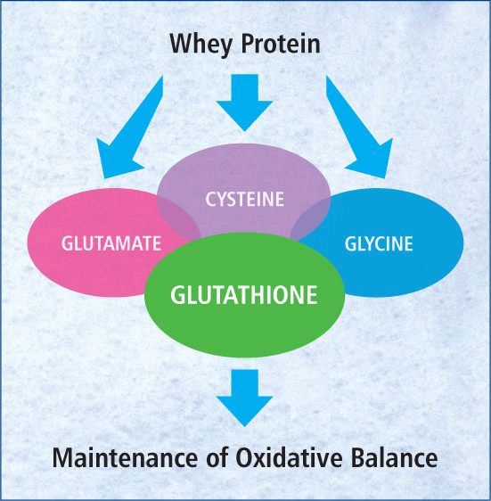
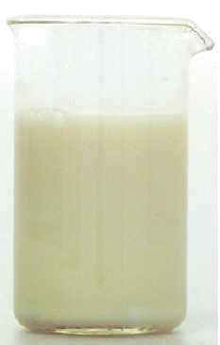
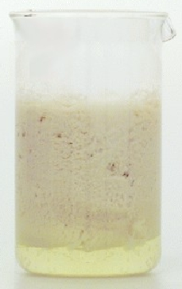
Základem enterální výživy Nutrego je kvalitní mléčná bílkovina s vysokým podílem syrovátky !!
Syrovátka je bohatý zdroj leucinu (14 %),
BCAA (26%) - anabolický efekt, udržení LBM ⁶
Inzulinotropní efekt ⁵
Vysoké množství cysteinu (2,3% ; kasein pouze 0,3%)^{3,4}
kyselé prostředí žaludku
Kasein
Syrovátka
Syrovátka se rychleji vyprazdňuje ze žaludku než ostatní zdroje proteinů ^{1,2}
Khoshoo V et al. Incidence of Gastroesophageal Reflux with Whey- and Casein-Based Formulas in Infants and in Children with Severe Neurological Impairment. J Ped Gastroent Nutr. 1996, 22:48-55.
Fried MD et al. Decrease in gastric emptying time and episodes of regurgitation in children with spastic quadriplegia fed a whey-based formula. J Ped. 1992,120:569-572.
3. Bounous G. et al. The antioxidant system. Anticancer Research 2003, 23: 1411-14165.
4. Rowe B, Kudsk K, Borum P, Madson D. (1994) Effects of whey-and casein-based diets on glutathione and cysteine metabolism in ICU patients. J Am coll Nutr. 13:535A.
5. Adams, R.L. and Broughton, K.S. Insulinotropic Effects of Whey: Mechanisms of Action, Recent Clinical Trials, and Clinical Applications , Ann Nutr Metab 2016;69:56–63
6. Káňová M. Management EV; Jasná 2019
Notes:
HMB je metabolitem větvené aminokyseliny leucinu
HMB má účinky antikatabolické a zároveň anabolické. Tyto účinky byly prokázány na skupině mužů v silovém tréninku. Jedinci, kteří užívali HMB v dávce 3 gramů denně po dobu tří týdnů, měli po silových trénincích nižší hladiny markerů odbourávání bílkovin v krvi, stejně tak nižší aktivity enzymu kreatinkinázy, který se uvolňuje do krevního oběhu po svalovém poškození. Současně mělo podávání HMB jednoznačný pozitivní vliv na svalovou sílu. Současně zvyšuje objem svalové hmoty.

Slide 4
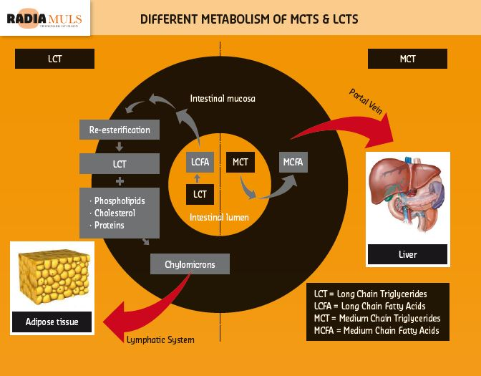
MCT tuky - nedílná součást každé EV Nutrego
rychlá hydrolýza ve střevě (vhodné např. po resekci tenkého střeva)
hydrolýza i při nedostatku pankreatické lipázy (insuf. pankreatu) a žlučových kyselin (snížená sekrece žluči, onemocnění jater)
štěpí se až v enterocytu, bez reesterifikace ( stavy poškození střeva – ozáření nebo záněty např. Crohnova n.)
rychlý zdroj energie (jdou přímou cestou do jater)
nemají mediátorový účinek

Slide 5
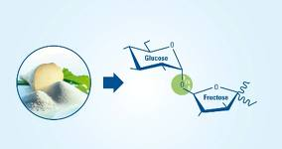
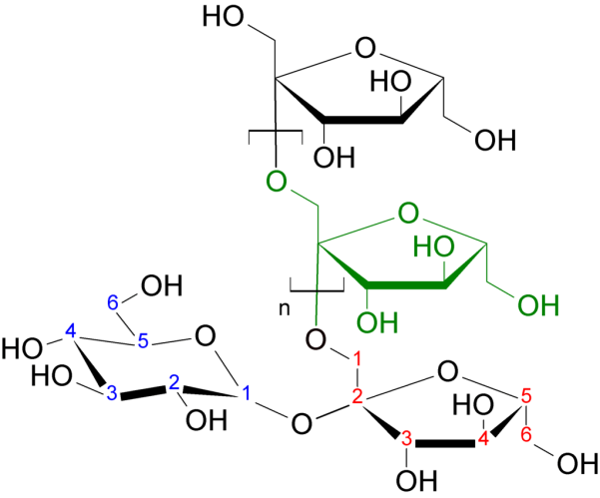
Sacharidy Vláknina
Isomaltulóza – GI 32 ¹
Inulin je prebiotická vláknina, která selektivně stimuluje proliferaci Lactobacilů a Bifidobakterií a inhibuje růst Gram -negativních a Gram positivních bakterií. Má významnou roli v tvorbě SCFA (Short-chain fatty acids) zejména butyrátu, který ovlivňuje funkci střevní bariéry, strukturu střevního epitelu a snižuje zánět. Zároveň pozitivně ovlivňuje střevní motilitu:
při průjmu - absorpce SCFA je spojena s absorpcí vody
při zácpě - stimulace růstu zdravý prospěšných bakterií zvětšuje objem stolice
Jedná se o polysacharid ((fruktóza spojená navzájem β (1,2) glykosidickou vazbou)).
Isomaltulósa má α-1,6-glucosidic linkage
Sacharóza má α-1,2-glucosidic linkage.
Isomaltulósa je hydrolyzována stejným enzymem jako sacharóza (GI 65¹)
1. Hofman, Z.; van Drunen, J.D.E.; de Later, C.; Kuipers, H. The Glycaemic index of standard and diabetes specific enteral formulas. Asia Pac. J. Clin. Nutr. 2006, 15, 412–417. [PubMed]

Slide 6
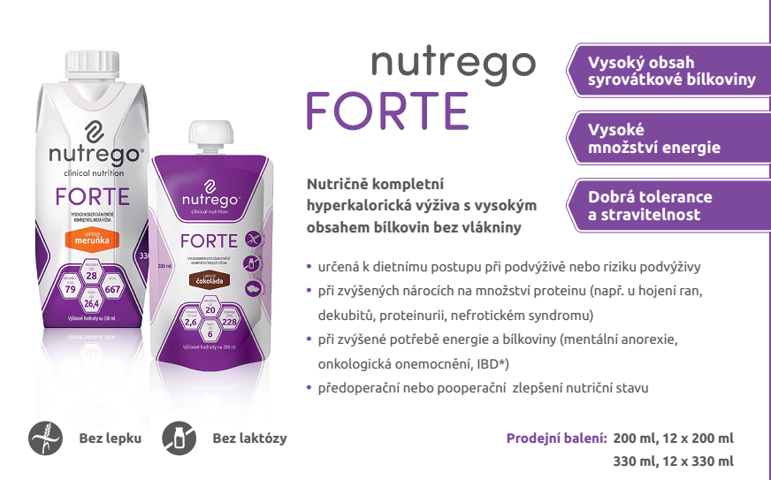

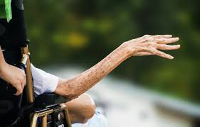
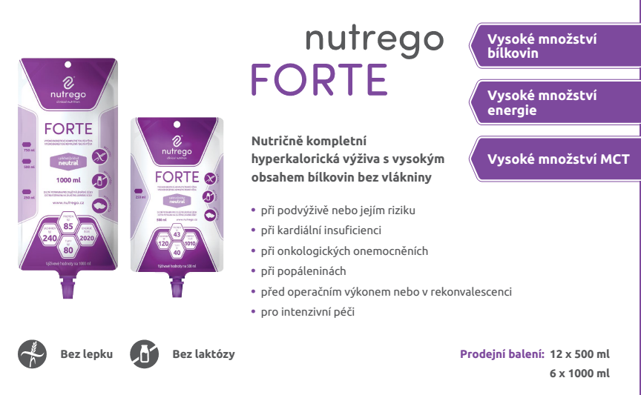


KDY Nutrego FORTE ?
KDYŽ potřebujeme hodně energie v malém množství !
Notes:
https://www.zdravezpravy.cz/2019/11/15/podvyziva-ohrozuje-pacienty-v-ceskych-nemocnicich/
https://www.google.com/url?sa=i&url=https%3A%2F%2Fwww.vitalia.cz%2Fkatalog%2Fnemoci%2Fsrdecni-selhani%2F&psig=AOvVaw0Ry_uhbWbK9VIg68gCPWjw&ust=1603793280018000&source=images&cd=vfe&ved=2ahUKEwipmKHXgdLsAhVCk6QKHRtNAVQQr4kDegUIARDIAQ

Slide 7
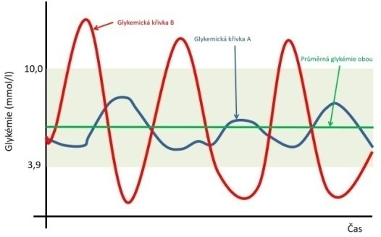
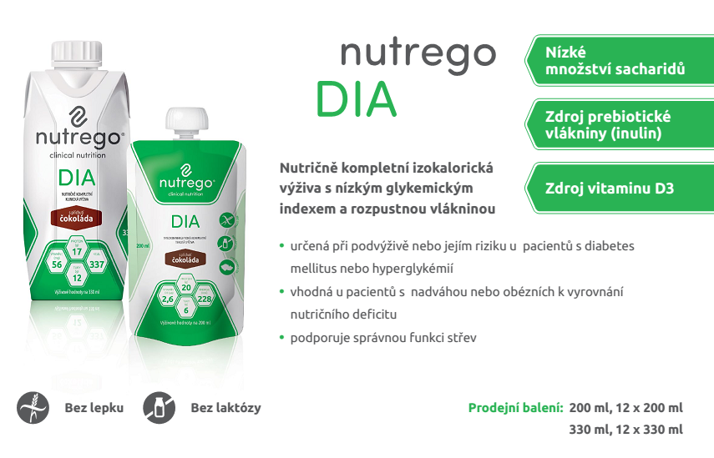
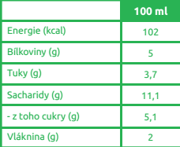
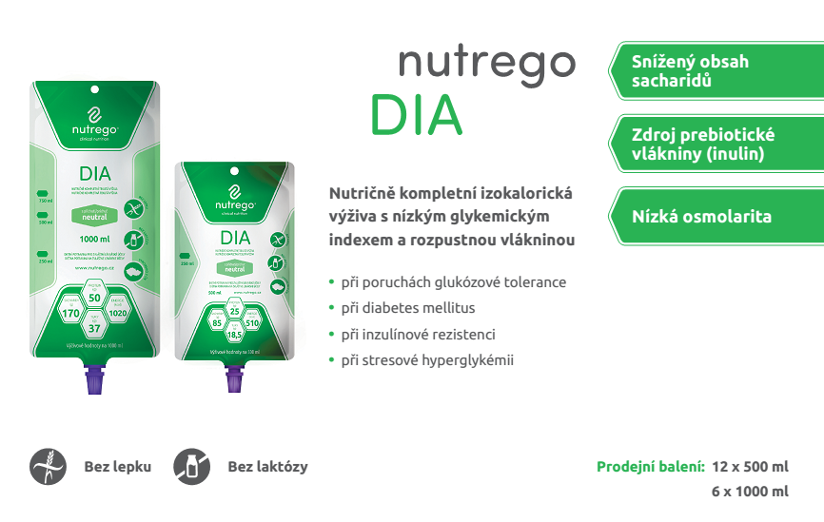

KDY Nutrego DIA ?
KDYŽ řešíme poruchu glukózové tolerance!

Slide 8
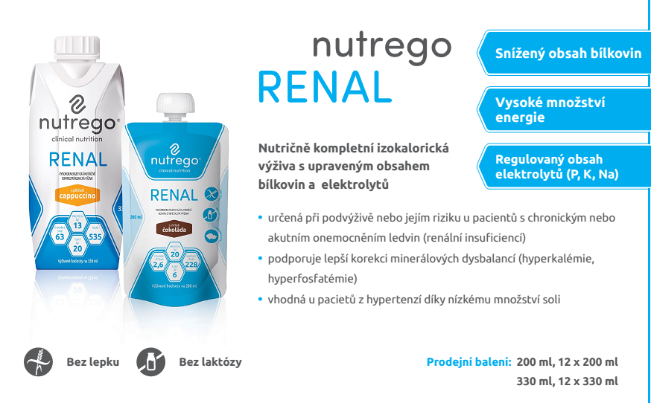
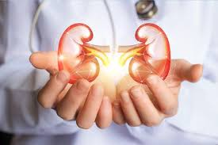

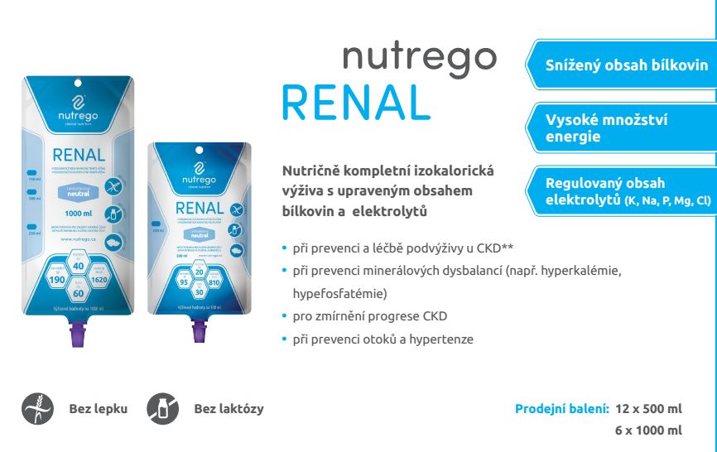
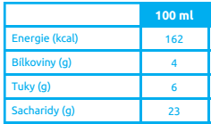
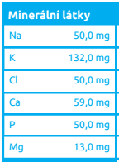
KDY Nutrego RENAL ?
KDYŽ řešíme renální insuficienci!
Notes:
https://www.google.com/url?sa=i&url=https%3A%2F%2Firecept.cz%2Fclanky%2F10-pocatecnich-priznaku-onemocneni-ledvin-ktere-nelze-ignorovat-cim-drive-je-objevite-tim-lepe%2F&psig=AOvVaw2FlT_9vjA-xd_RbGcD_TjC&ust=1603794067848000&source=images&cd=vfe&ved=2ahUKEwjhvvbOhNLsAhWZgKQKHd_QATEQr4kDegQIARB-

Slide 9
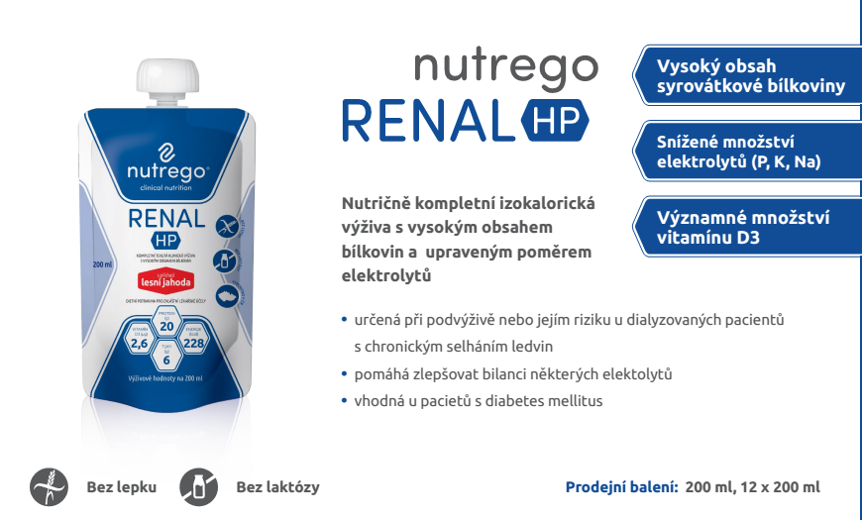

KDY Nutrego RENAL HP ?
KDYŽ řešíme dialyzovaného pacienta !

Slide 10
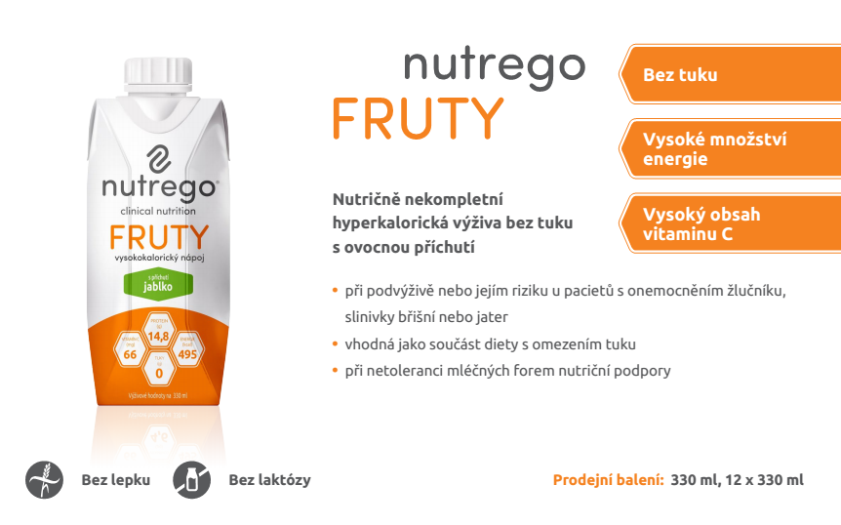

KDY Nutrego FRUTY ?
KDYŽ řešíme dietu s omezením tuku nebo netoleranci mléčných ONS

Slide 11
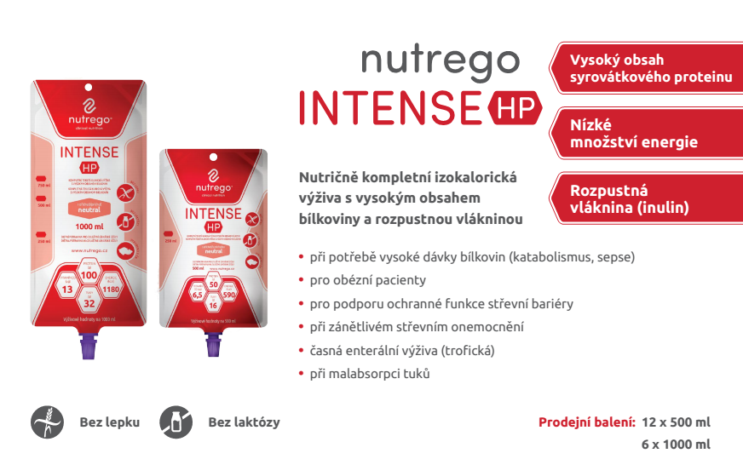
KDY Nutrego INTENSE HP ?
KDYŽ řeším pacienta v intenzivní péči /sarkopenickou obezitu nebo u diabetika

Slide 12
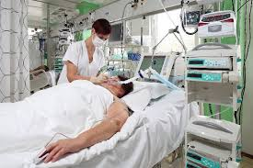
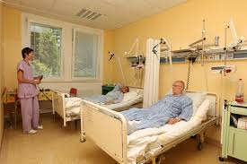
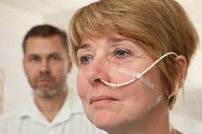

Nutrego INTENSE HP
Protein 34%
10 g
100 ml/118kcal
Snížené sacharidy 40%
12 g/100 ml
Nízká osmolarita 315
Rozpustná vláknina
MCT tuky 53%
Preskripce
JISTOTA SPRÁVNÉ VOLBY

Slide 13
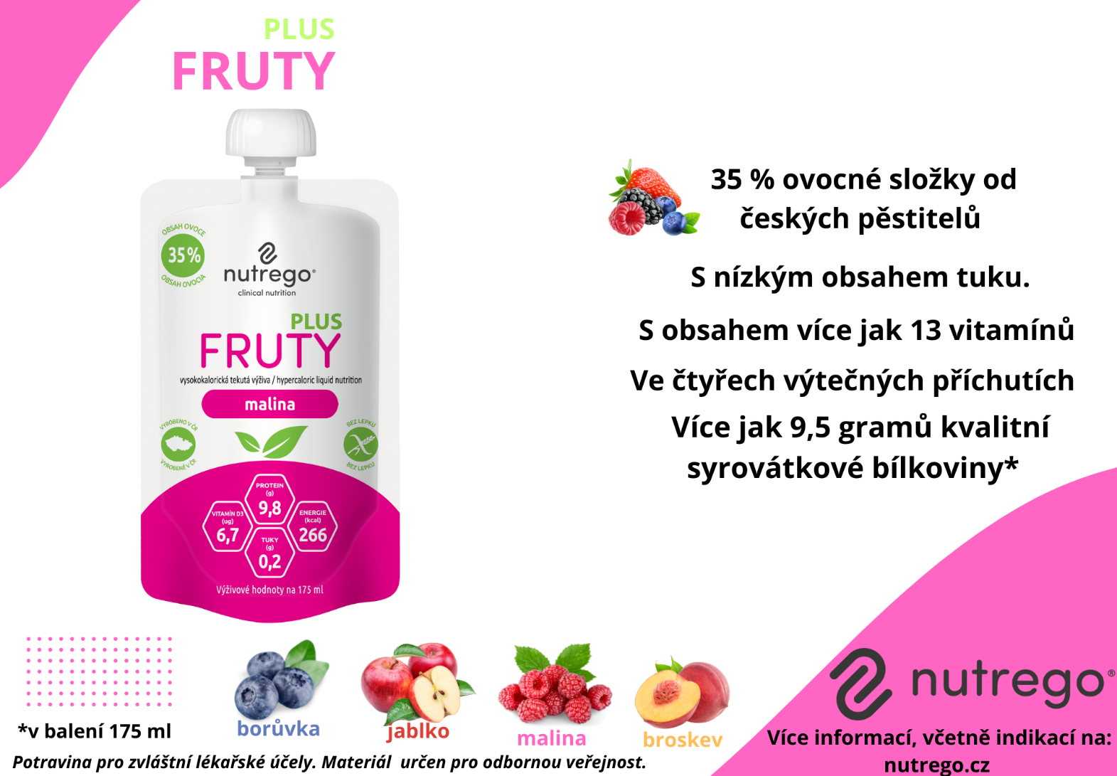
Nutrego Frutty Plus

Slide 14
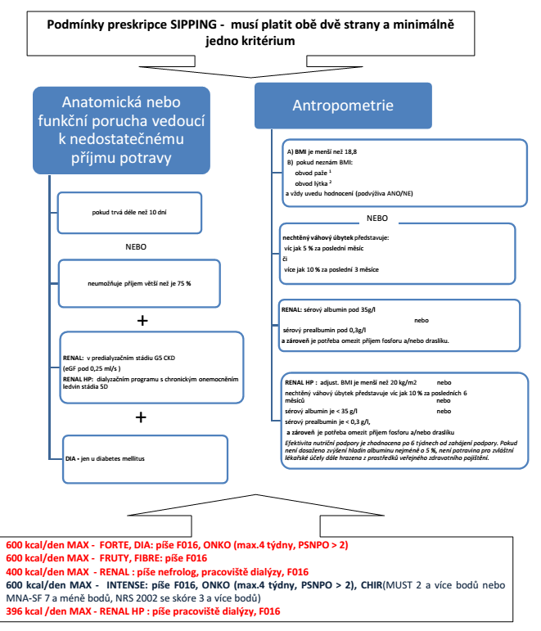

Slide 15
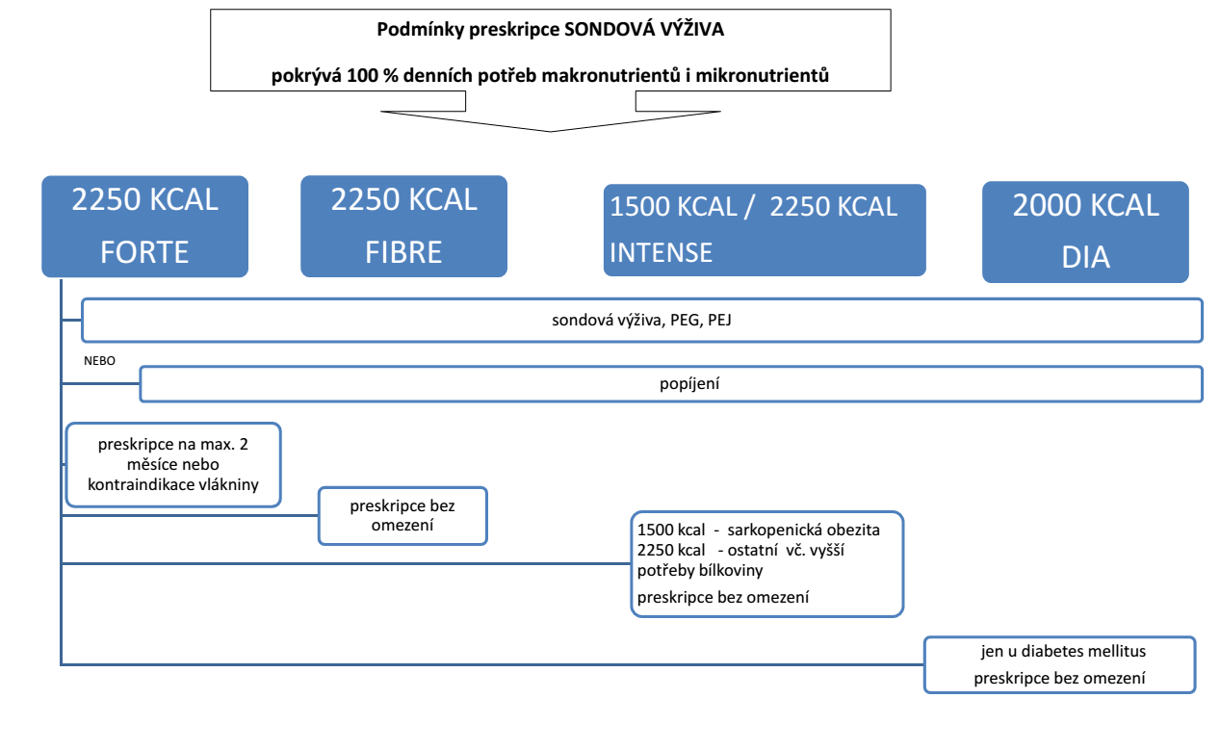

Slide 16
Děkuji za pozornost

